Slide 1
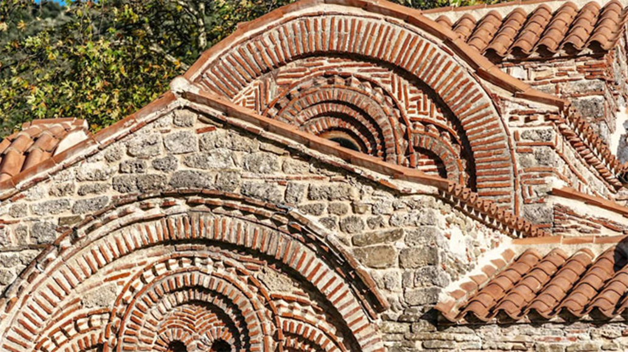
Η ΠΑΡΑΔΟΣΗ ΤΗΣ ΟΡΘΟΔΟΞΗΣ ΕΚΚΛΗΣΙΑΣ

Slide 2
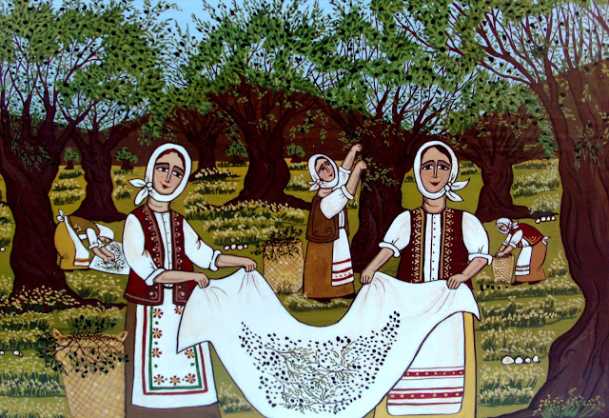
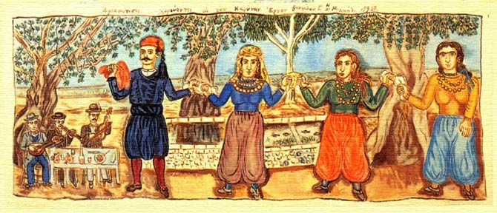
Παραδοση, αλλά τι είναι;
Η μεταβίβαση-παραχώρηση ενός εθίμου ή ενός ήθους (συνήθεια ή συμπεριφορά) σε κάποιον ή σε κάποιους μεταγενέστερους (π.χ. απόγονοι). Με άλλα λόγια, η μουσική, η τοπική ενδυμασία, το τοπικό φαγητό, ο τοπικός χορός μπορούν εύκολα να χαρακτηριστούν ως παράδοση ενός τόπου.

Slide 3
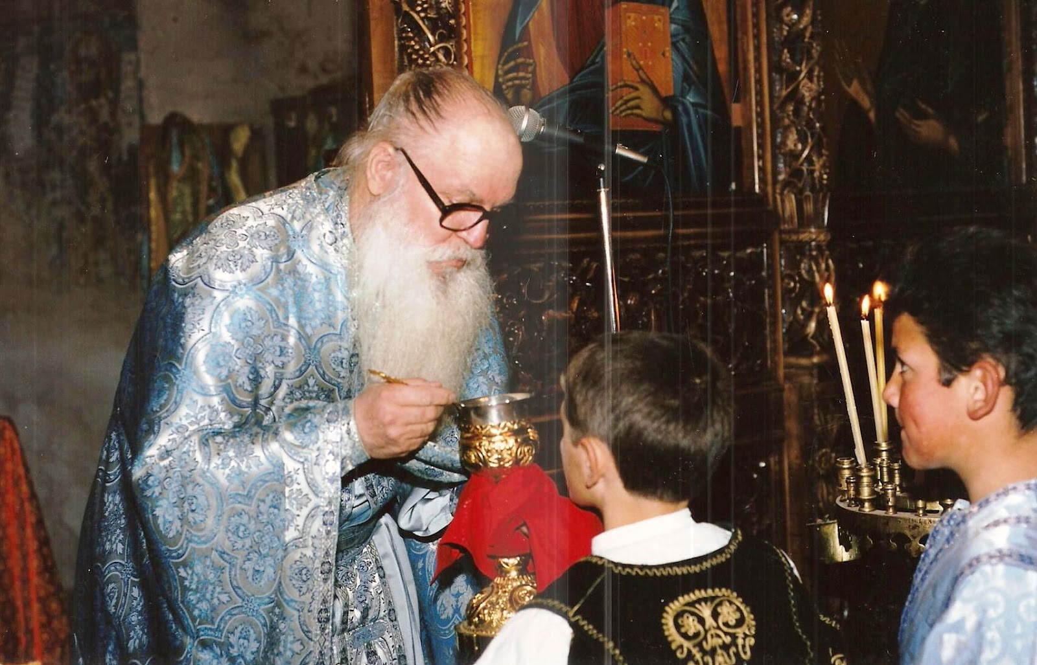
Έννοια και σημασία της παράδοσης στην Ορθόδοξη χριστιανική εκκλησία
Με τον όρο Παράδοση της Εκκλησίας εννοούμε την αδιάσπαστη συνέχεια της πίστης της Εκκλησίας από την εποχή της επί γης παρουσίας του Χριστού, όπως παραδόθηκε στους πρώτους μαθητές του και τους διαδόχους τους. Η πίστη αυτή έχει ως αντικείμενο τον ίδιο το Χριστό και την εμπειρία της ζωής και του κοσμοσωτήριου έργου Του.

Slide 4
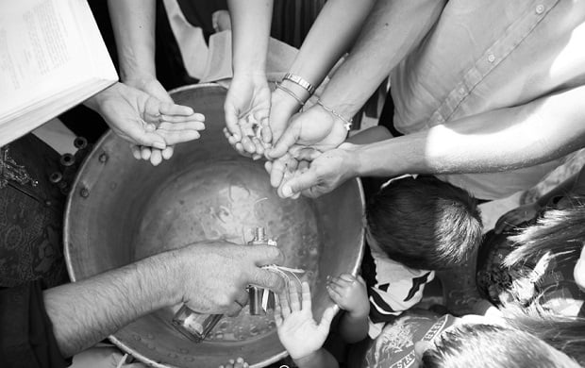
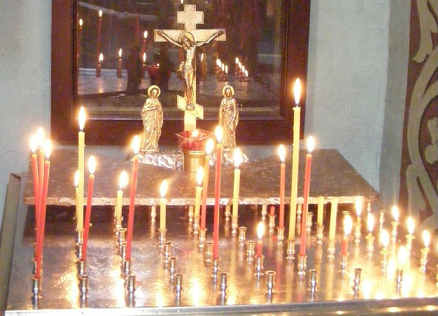
Καθώς στο βασικό της μέρος η εμπειρία αυτή καταγράφηκε στην Καινή Διαθήκη, ονομάζουμε σήμερα Παράδοση ειδικά:
α) τη διδασκαλία του Χριστού και των Αποστόλων που δεν έχει καταγραφεί στην Αγία Γραφή, αλλά παραδόθηκε στην Εκκλησία στην αρχή προφορικά και στη συνέχεια καταγράφηκε στα έργα των Αποστολικών Πατέρων ή των διαδόχων τους, καθώς και στις αποφάσεις των Συνόδων της Εκκλησίας, επομένως σήμερα η Παράδοση είναι γραπτή.

Slide 5
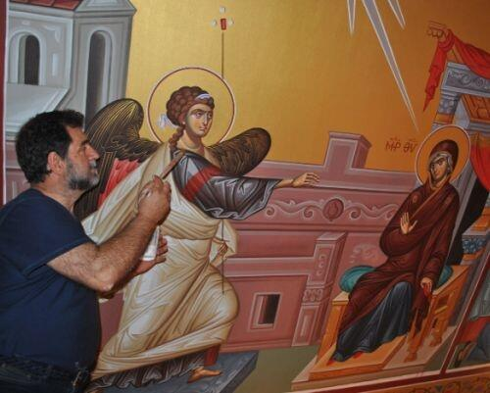
β) θέματα που σχετίζονται με τη λατρεία, τη διοίκηση και τη ζωή της Εκκλησίας, και η συνείδηση του σώματος της Εκκλησίας έχει αποδεχθεί ότι εκφράζουν την πίστη και το μήνυμα του Ευαγγελίου. Την πίστη αυτήν την έζησαν και τη ζουν οι χριστιανοί μέσα στη ζωή της Εκκλησίας, δηλαδή στα μυστήριά της και την ευρύτερη εκκλησιαστική ζωή, κάτω από την καθοδήγηση του Αγίου Πνεύματος.

Slide 6
Παράδοση και λαϊκές παραδόσεις
Υπάρχουν παραδόσεις που δεν έχουν σχέση πάντοτε με το γνήσιο πνεύμα του Χριστιανισμού όπως αυτό εκφράστηκε από την Αγία Γραφή, τις Οικουμενικές Συνόδους και την ομόφωνη άποψη των Πατέρων της Εκκλησίας. Πρόκειται για τις επιμέρους «παραδόσεις», που δεν είναι πάντοτε παραδόσεις της Εκκλησίας, έστω και αν συνδέονται με γεγονότα της ζωής της Εκκλησίας, ή για λαϊκές παραδόσεις με παγανιστικά και λαϊκά στοιχεία που έχουν ζυμωθεί με τη θρησκευτική ζωή και είναι δύσκολο να διακρίνει ο απλός πιστός μέχρι πού οι παραδόσεις αυτές είναι γνήσιες παραδόσεις της Εκκλησίας.

Slide 7
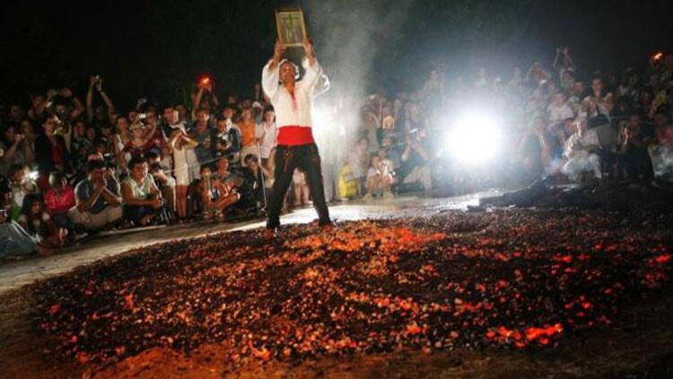
Αυτές και κριτική και αλλαγή επιδέχονται, στο βαθμό που δεν εκφράζουν τη γνήσια Παράδοση της Εκκλησίας. Σε αντίθετη περίπτωση έχουμε μια απλή «συντήρηση» ενός παρελθόντος που παύει να είναι ζωογόνος αλήθεια.
Αναστενάρηδες της Βουλγαρίας

Slide 8
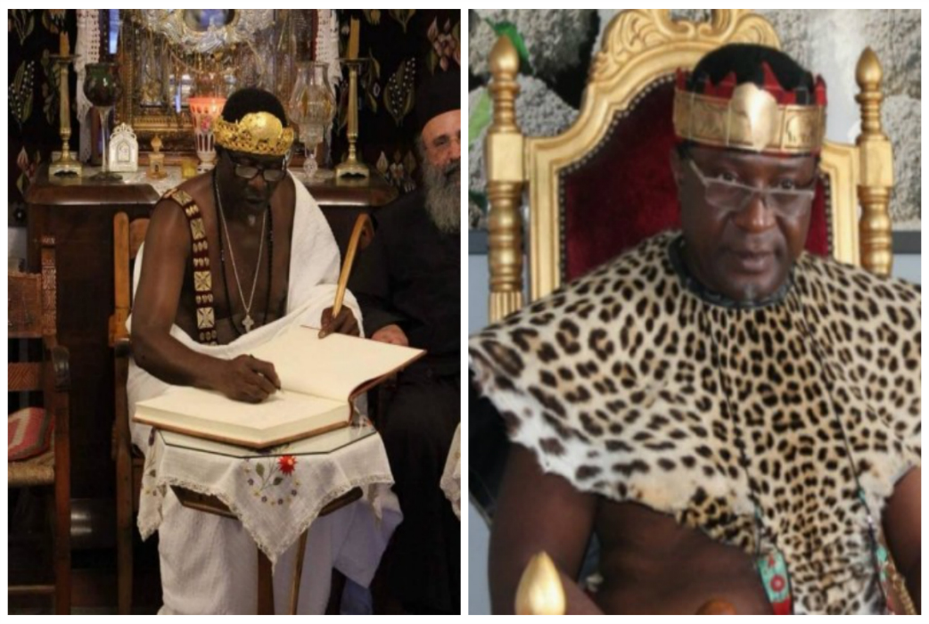
Επίσης, υπάρχουν οι παραδόσεις των ανθρώπων ή τοπικές παραδόσεις, όπως συμβαίνει σε τοπικές Εκκλησίες ή σε χώρες όπου αναπτύσσεται η ιεραποστολή, όπου τα τοπικά έθιμα και οι τοπικοί παραδοσιακοί τρόποι έκφρασης παραμένουν στη ζωή της τοπικής Εκκλησίας και η λατρευτική ζωή επίσης ακολουθεί άλλη πορεία σύμφωνη με τις τοπικές παραδόσεις.
Ο βασιλιάς της φυλής των Κρου από την Ακτή Ελεφαντοστού, Tchiffi Zie Jean Gervais, βαφτίστηκε στη μονή Κουτλουμουσίου Αγίου όρους προσερχόμενος με την παραδοσιακή του ενδυμασία. Μετονομάστηκε Δαβίδ (David).

